Slide 1




Chào mừng các con lớp 1A2
Môn: Tiếng Việt

Slide 2

Khởi động!

Slide 3
Ôn bài cũ

Slide 4

g
gi
ga gỗ gụ
giá giò giỗ

Slide 5
gà gô
đồ gỗ
giá đỗ
cụ già
Bà che gió cho ba chú gà.

Slide 6

Bài 18: Gh gh Nh nh

Slide 7



Mục tiêu
gh nh ghé nhà … ghế đá …
Mẹ nhờ Hà bê ghế nhỏ.
gh nh ghẹ lá nho

Slide 8


Slide 9
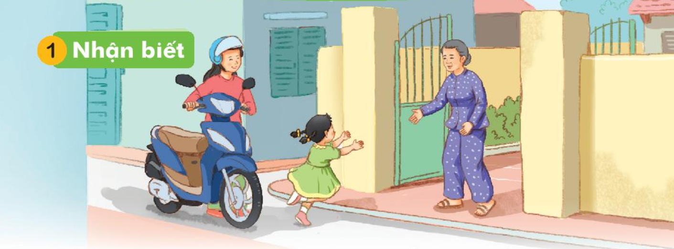
Hà ghé nhà bà. Nhà bà ở ngõ nhỏ.
gh
nh
Nh
nh

Slide 10


Gh gh
Nh nh

Slide 11
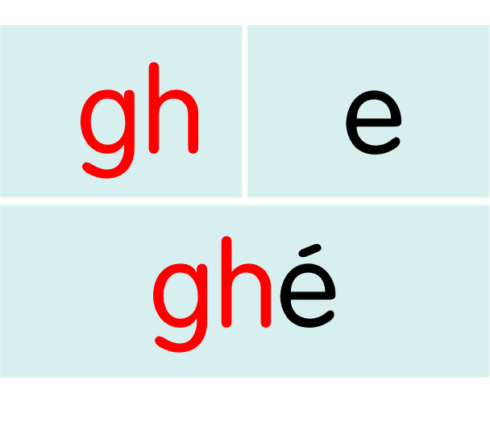
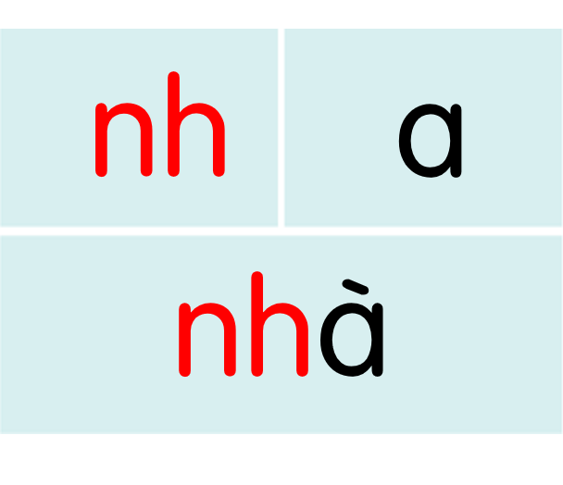
gh
nh
ghẹ
ghế
ghi
nhà
nhẹ
nhỏ

Slide 12

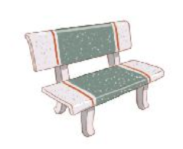
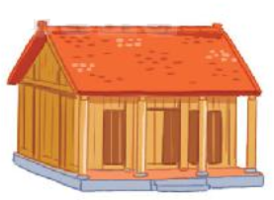

ghế đá
ghẹ đỏ
nhà gỗ
lá nho

Slide 13
gh
nh
ghẹ
ghế
ghi
nhà
nhẹ
nhỏ
ghế đá
ghẹ đỏ
nhà gỗ
lá nho

Slide 14

e
gh
ê
i

Slide 15

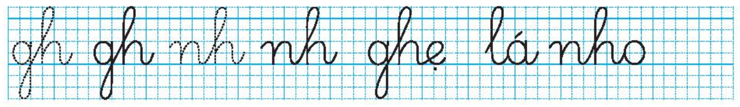

Slide 16
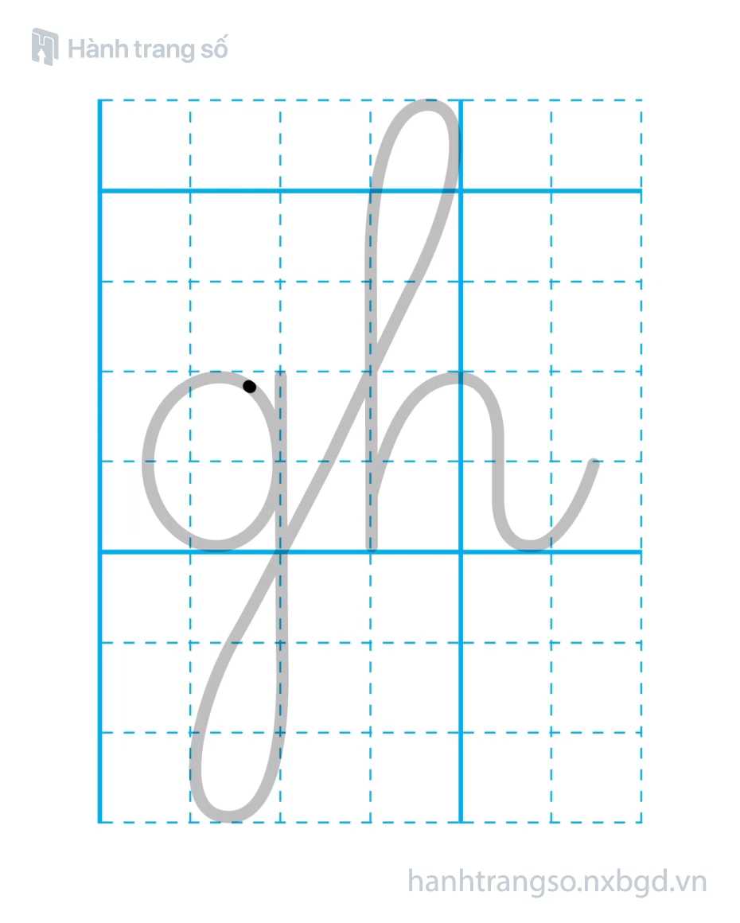

Slide 17


Slide 18
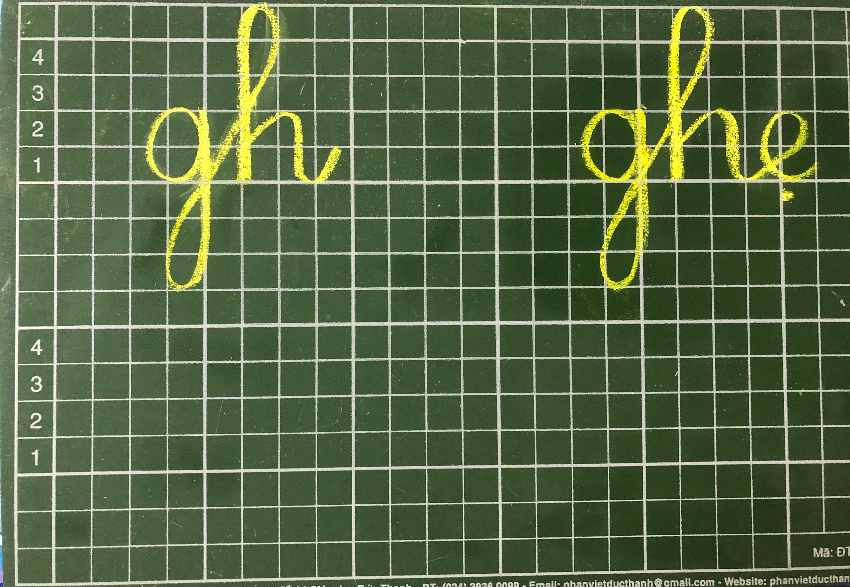

Slide 19
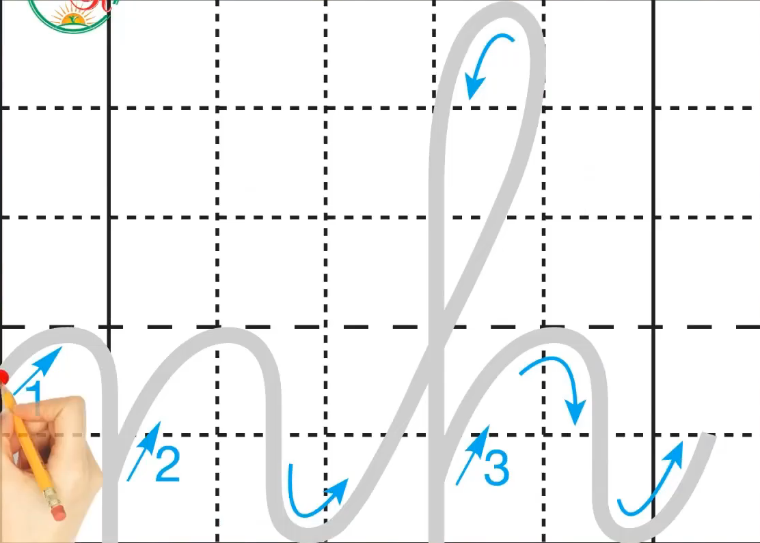

Slide 20
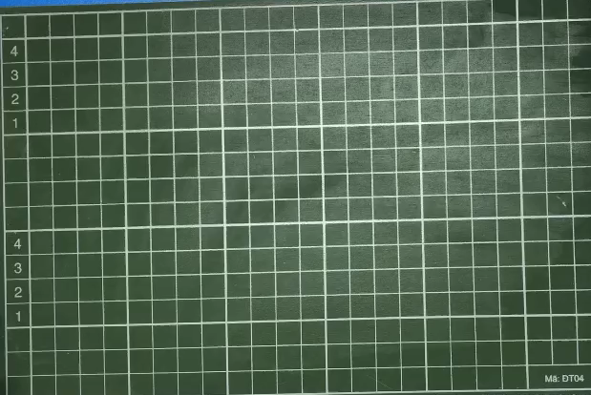

Slide 21
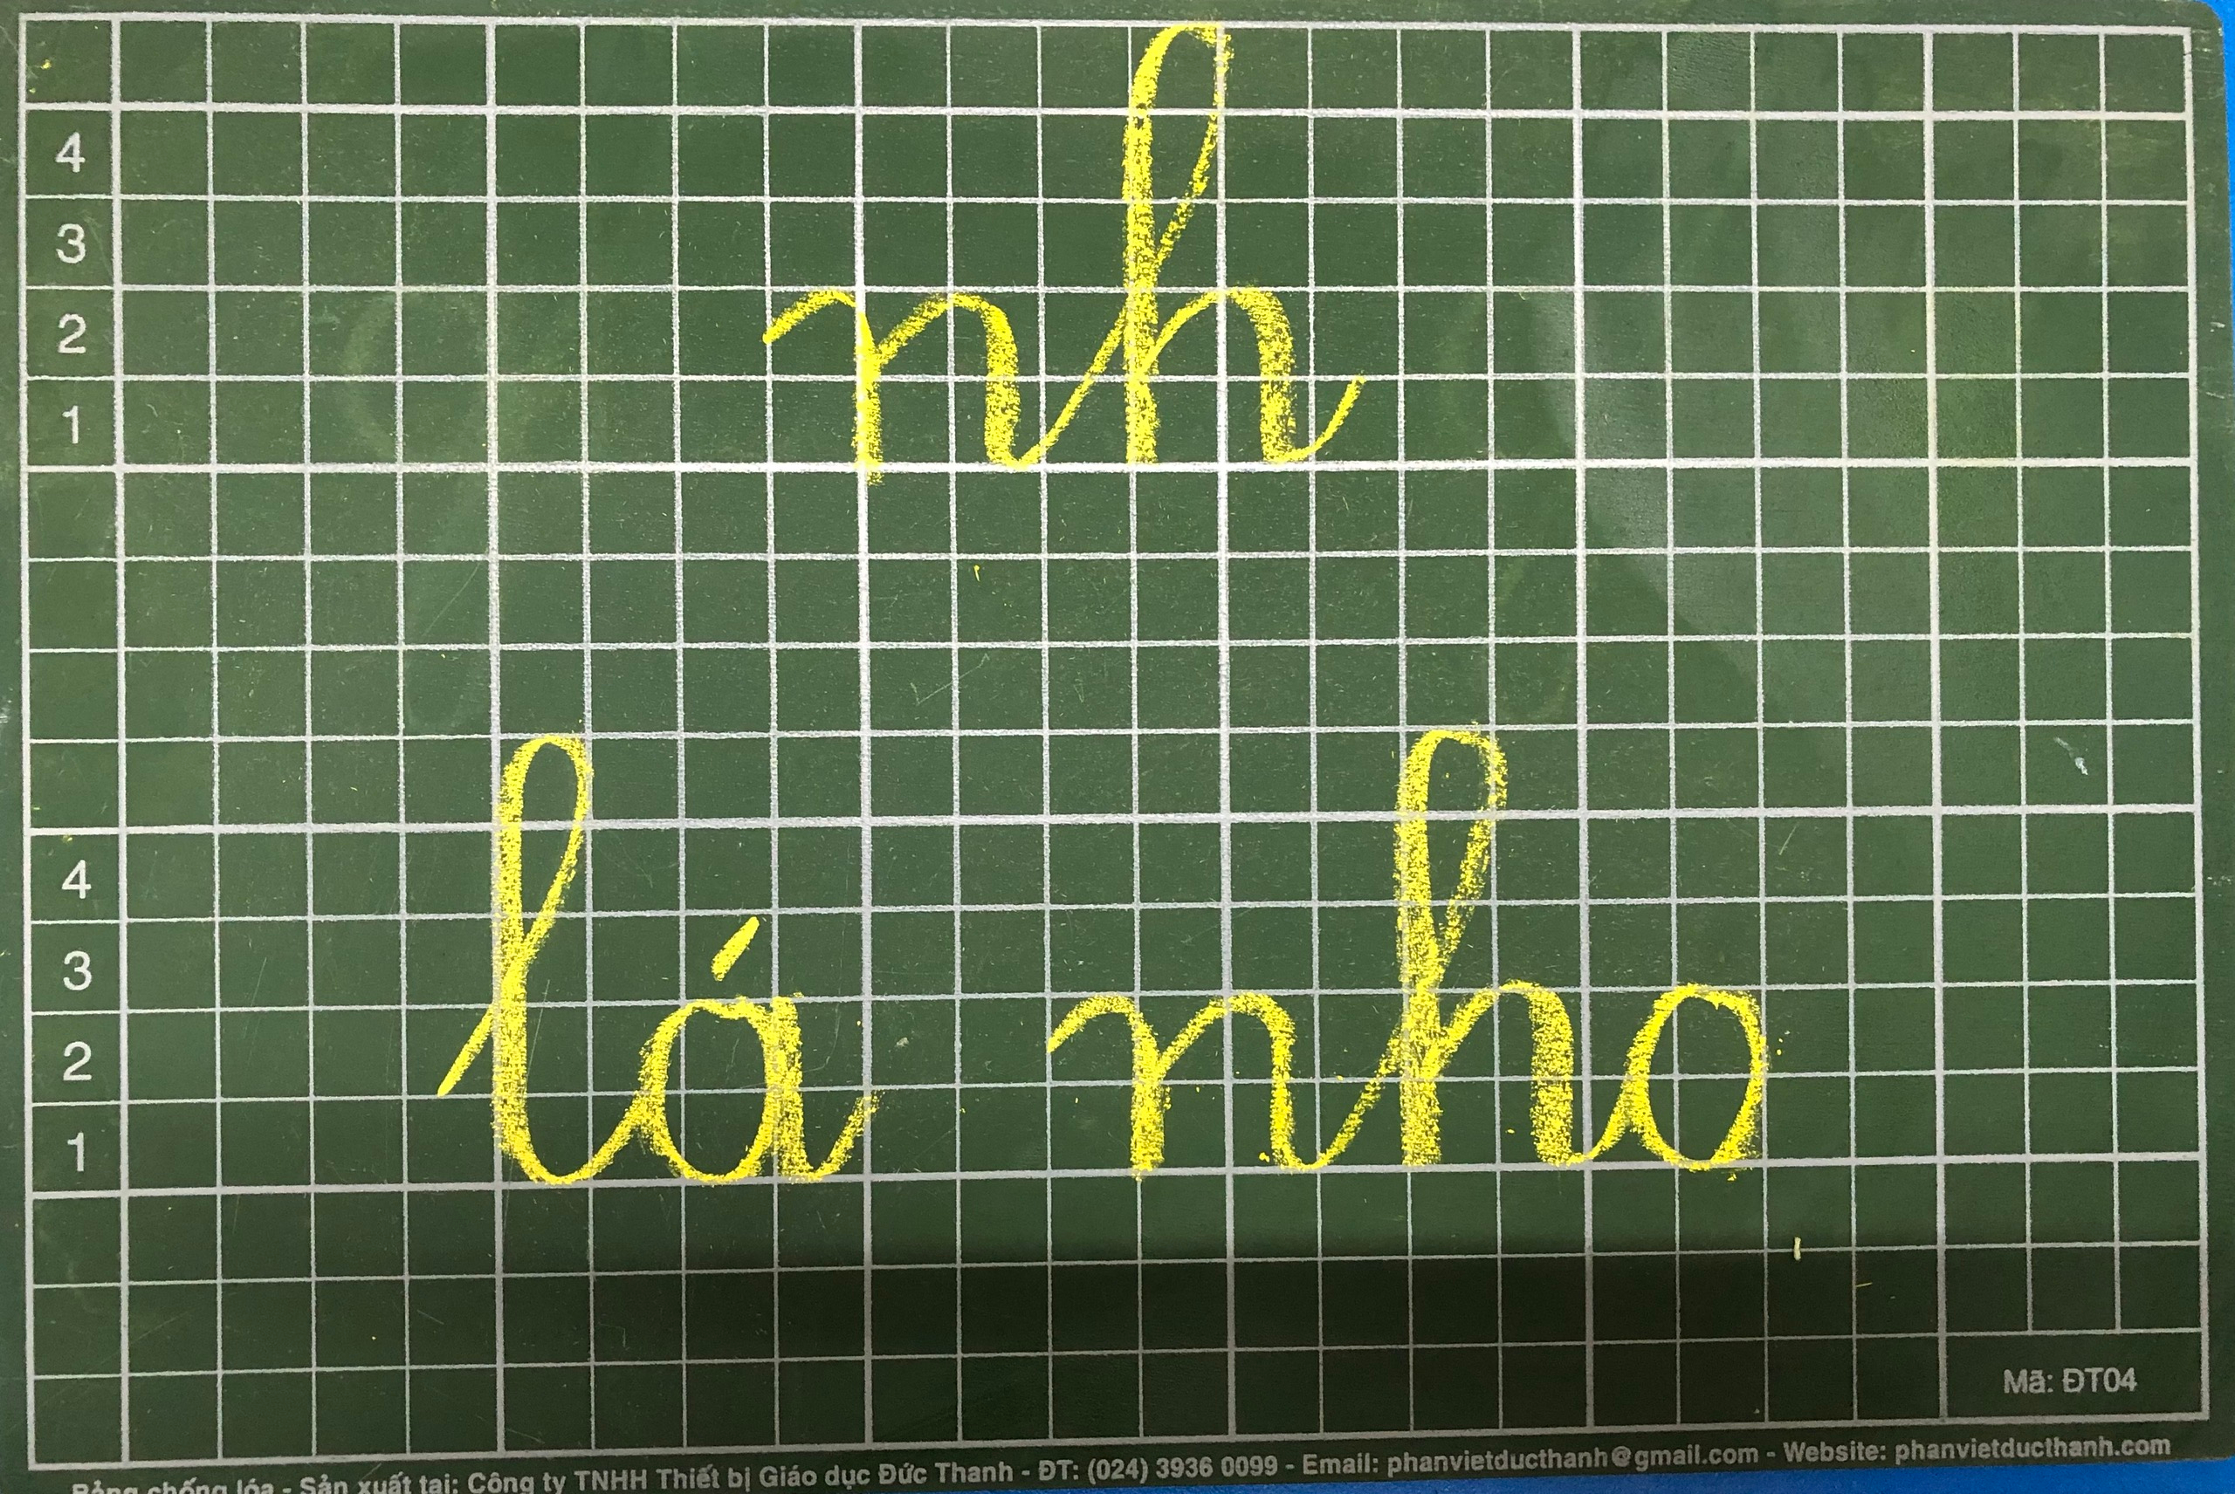

Slide 22
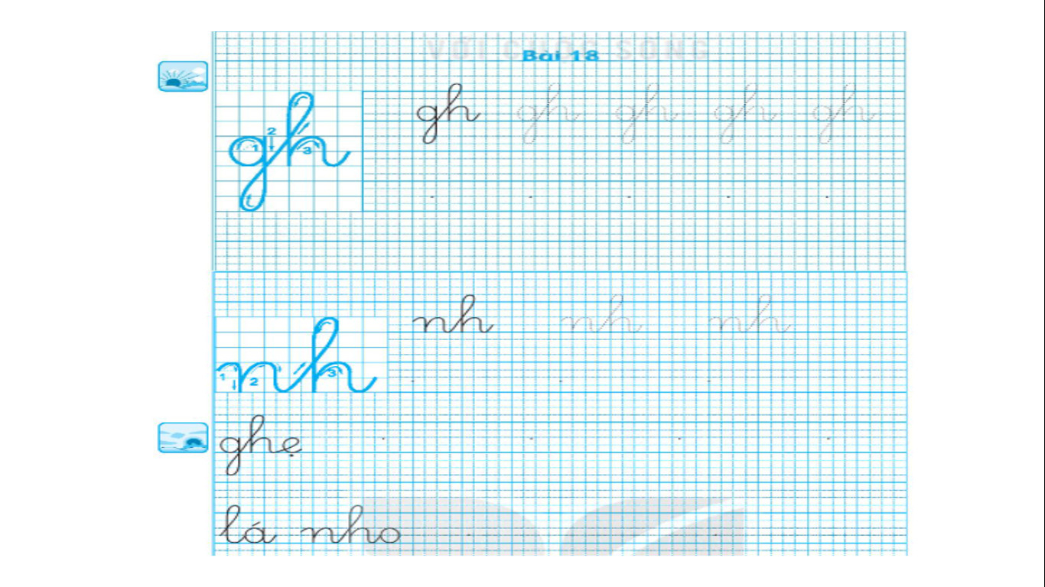

Slide 23

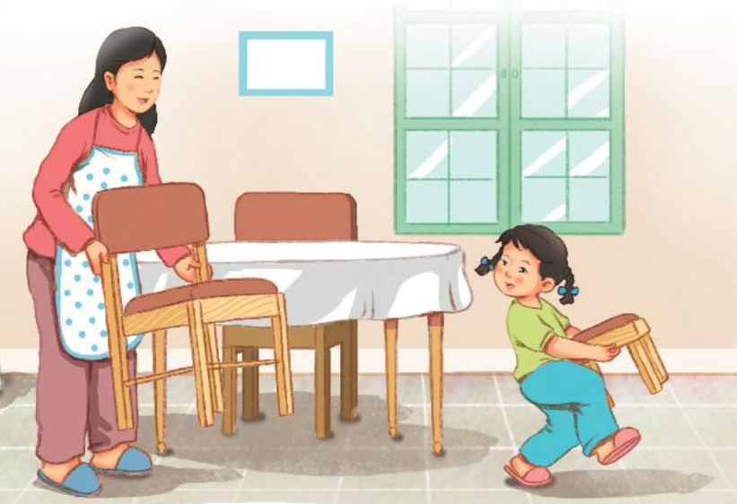
nh
gh
nh
Mẹ nhờ Hà bê ghế nhỏ.

Slide 24
gh
nh
ghẹ
ghế
ghi
nhà
nhẹ
nhỏ
ghế đá
ghẹ đỏ
nhà gỗ
lá nho
Mẹ nhờ Hà bê ghế nhỏ.

Slide 25
ghi nhớ
nhà ga
nhà cổ
nhỏ bé
nhớ nhà
gồ ghề

Slide 26

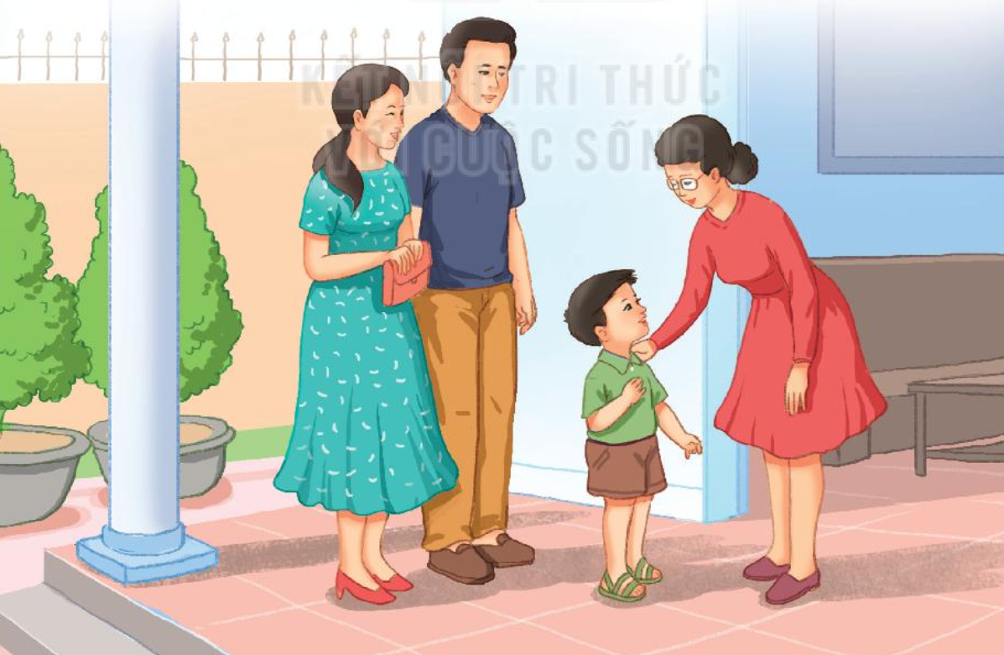
Giới thiệu

Slide 27

Củng cố
2+2=?
5+2=?

